Slide 1
أفضل طريقة
لتدريس القران الكريم
معمول بها من أحد معلمي مادة القرآن الكريم بأحد المدارس

Slide 2
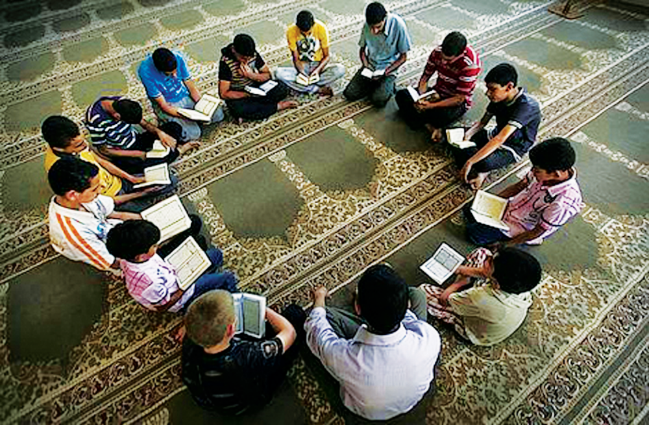

Slide 3
لتدريس مادة القران الكريم
لابد أولا أن تكون ملما بمادة التجويد
وتكون تلاوتك سليمة من الأخطاء ........
هذا مطلب لابد منه

Slide 4
م | طرق سهله وميسرة لتدريس هذه المادة
1 | تقوم بتلاوة المقطع على الطلاب
2 | حبذا لو كان معك مسجل ليسمع الطلاب المقطع منه
3 | وبعدها تشرح الكلمات الصعبة وتذكر معانيها على السبورة
4 | ومن ثم تقوم بقراءة الكلمات الصعبة عليهم وترددها وتجعلهم يرددونها معك
5 | ثم تجعل الطلاب بعد ذلك يقرأون وأنت تقوّم تلاوتهم

Slide 5
م | أما اذا كان المنهج حفظ :
1 | تقوم بتلاوة المقطع على الطلاب
2 | حبذا لو كان معك مسجل ليسمع الطلاب المقطع منه
3 | وبعدها تشرح الكلمات الصعبة وتذكر معانيها على السبورة
4 | ومن ثم تقوم بقراءة الكلمات الصعبة عليهم وترددها وتجعلهم يرددونها معك
5 | ثم تجعل الطلاب بعد ذلك يقرأون وأنت تقوّم تلاوتهم
6 | أن تجعل الطلاب يرددون معك المقطع
7 | تقسم الفصل الى أربع مجموعات وهذا فيه تشويق وتجديد للطلاب ومن ثم تجعل كل مجموعه تقرأ آية والمجموعة الثانية تقرأ الآية التي تليها وهكذا دون توقف
8 | وهناك طريقه أخرى أيضا وهي أن تجعل الطالب يقرأ آيتين والذي خلفه يقوم بتصحيح الأخطاء له وهكذا ...طالبا طالبا وأنت تراقب الطالب الذي أخطأ في التلاوة والذي أخطأ في عدم الرد على خطأ الطالب القارئ وهكذا.....وأيضا هذا فيه إشغالا للطلاب وعدم النوم أثناء التلاوة

Slide 6
العــرض
1- القراءة النموذجية من المعلم مع تكرار الكلمات الصعبة وذلك مثل (الهاكم )و ( التكاثر ) وغيرها
2- الاستماع إلى الشريط المسجل مع التأكد من متابعة الطلاب للقارئ
3- قراءة المعلم للآيـة الأولى وترديد التلاميذ لها .ثم قراءتها من أحد الطلاب المجيدين للقراءة
4- القراءة من كافة الطلاب لهـذه الآيـة مع تصحيح الأخطاء من الطلاب أنفسهم والتركيز على الطلاب الضعفاء قدر الإمكان
5- توضيح الأخطاء الشائعة والمتكررة على السبورة وترديدها مع المعلم جماعياً
6- تكرار هـذه الطريقة لكل آيــة

Slide 7
العــرض
7- الوقوف بعد كل آيــة عند المـعاني الصعبة والتوصل إلى معناها بالحوار مع الطلاب وكتابتها على السبورة وذلك مثل( القارعة)وغيرها
8- كذلك الوقوف عند الكلمات التي رسمت بالخط العثماني وتختلف عن الخط الإملائي وبيان ما حصل فيها وذلك مثل ( اليــل) والأصــل تكـتب ( الليـــل (وغيرها وكتابتها إملائيا من الطلاب على السبورة
9- القراءة لكامل الآيات من الطلاب مع تصحيح الأخطاء من الطلاب أنفسهم

Slide 8
الطريقة الجيدة التي هي:
1- أن يستمع الطلاب إلى تلاوة المصحف من تسجيل
2- التلاوة الفردية للآيات من قبل الطلاب وعلى المعلم مراعاة صحة النطق وسلامة الأداء
3- بيان معاني بعض الكلمات الصعبة
4- استنباط الأحكام التجويدية وتدريب الطلاب على تطبيقها
5- ملاحظة الكلمات الصعبة عندما يقرأ الطلاب الآيات وتدوينها على السبورة ومن ثم تدريب الطلاب على النطق الجيد لها

Slide 9
من أهم مشاكل تعليم القرآن الكريم هي
استئثار المعلم بكل المهام داخل الفصل بمعنى :
يكون المعلم هو التالي للآيات ، المصحح للأخطاء ، المطبق لأحكام التجويد ، المفسر لمعاني الكلمات .
فأصبح الطالب متلقيا فقط أي :
دوره هامشيا والدليل في كثير من الأحيان عندما تطلب من طالب آخر إكمال الآيات نجده لا يدري أين وصل زميله .

Slide 10
إذا أديت تعليما صحيحا للقرآن الكريم
فعليك إشراك الطالب في المهام السابقة
أو يكون دورك مرجعا نهائيا في كل المهام السابقة
ولا يشترط ـ وخصوصا في معاني الكلمات أو سبب النزول ـ حصول الإجابة الآنية بل يمكن تكليف الطلاب بالبحث فيهما ومكافأة من بحث وأحضر الإجابة الصحيحة .

Slide 11
من حيث كيفية تعليم القرآن الكريم فأنا أفضل طريقة :
1- الطريقة الزمرية أو التعلم التعاوني
وهي : في التكرار يتم فيها تقسيم الطلاب إلى مجموعات ويجب أن يراعى أن لا يزيد حجم المجموعة الواحدة عن خمسة طلاب
بعد ذلك يعين لكل مجموعة رئيس أو قائد ويقوم باختيار اسم
ثم يتم قرأة الآية الأولى من قبل المعلم
وينبه الطلاب إلى التلاوة الصامتة من قبلهم
ثم بعد تلاوة المعلم تقرأ المجموعة الأولى
ويعود المعلم للقرأة بعد ذلك يقرأ للمجموعة الثانية وهكذا تنتهي جميع المجموعات
ثم يطلب من كل مجموعة أن تسمع الآية غيباً حفظ بقية النصاب بنفس الطريقة

Slide 12
عندي طريقة يسيرة على من يسرها الله عليه ولكنها تحتاج لمجهود
المستلزمات في الحصة ..
للطالب
1- المصحف
2- دفتر
3- مرسام
للمعلم
1- قلم السبورة

Slide 13
عندي طريقة يسيرة على من يسرها الله عليه ولكنها تحتاج لمجهود
الآن نبدأ الشرح للطريقة وهي فعالة ومجربه ونجحت بنسبة 80%
الحصة الأولى :
تقسيم السبورة إلى ثلاثة أقسام ..
بيانه
الحكم
موضع الحكم
يقوم الطلاب بفتح المصحف وإمساك المرسام استعدادا لبدء الدرس ..
وأيضا فتح الدفاتر وإعدادها بالشكل المعد على السبورة السابق توضيحه ..
( تسطير الدفاتر وحبذا فعل ذلك مسبقا في المنزل من قبل الطلاب (

Slide 14
عندي طريقة يسيرة على من يسرها الله عليه ولكنها تحتاج لمجهود
الآن البداية
أقوم بقراءة الآية الأولى وأطلب من الطلاب وضع خط بالمرسام تحت موضع الحكم التجويدي في المصحف ..
بعد ذلك يستخرج الطلاب الكلمات التي وضعوا تحتها خط وندونها على السبورة ثم أطبق الأحكام التجويدية في الكلمات المستخرجة ويقوم الطلاب بالترديد بعدي ..
والآن يقوم الطلاب بكتابة الأحكام المستخرجة التي على السبورة في دفاترهم الخاصة بالقرآن الكريم ..
ثم أعود لقراءة نفس الآية السابقة والطلاب يرددون خلفي
( وستلاحظ أن الطلاب بدأوا يطبقون الأحكام التي تحتها خطوط في المصحف والمدونة في الدفتر وطبقت على السبورة

Slide 15
عندي طريقة يسيرة على من يسرها الله عليه ولكنها تحتاج لمجهود
ملاحظة هامة
القراءة الأولى للمعلم
واجب الطالب وضع الخطوط بالمرسام تحت مواضع الأحكام في المصحف
والتي بعد شرح الأحكام على السبورة ونقلها في الدفاتر
القراءة الثانية
يردد الطالب خلف المعلم
ما سبق يكرر في الآية الثانية والثالثة والرابعة

Slide 16
عندي طريقة يسيرة على من يسرها الله عليه ولكنها تحتاج لمجهود
وفي الحصة الثانية
يقرأ الطلاب الآيات التي شرحت في الحصة السابقة ويدون لهم درجات التقويم المستمر
هذه الطريقة مطبقة في المرحلة الثانوية وبحمد الله نجحت مثلما قلت بنسبة 80%
والهمة والحرص على كتاب الله طريق النجاح ..
نسأل الله الإخلاص ..

Slide 17
تسلسل إجراءات تدريس التلاوة
1- التمهيد وعرض الأهداف
2- توزيع السورة إلى مقاطع و التعامل مع كل مقطع على حدة
ب) تلاوة الطلبة المجيدين
أ) التلاوة التوضيحية
د) استخراج الفكرة الرئيسة
ج) بيان معاني بعض الألفاظ الصعبة إن وجدت
هـ ) تلاوة بقية الطلبة
3- استنتاج الحكمة من آيات الدرس مجتمعة
4- التقويم
5- الغلق(الخاتمة)
6- الواجب المنزلي

Slide 18
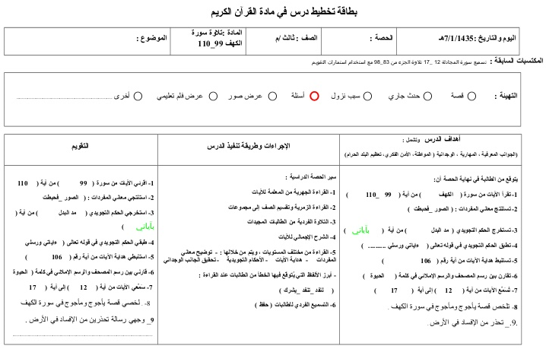
بطاقة تخطيط درس في مادة القرآن الكريم

